Slide 1
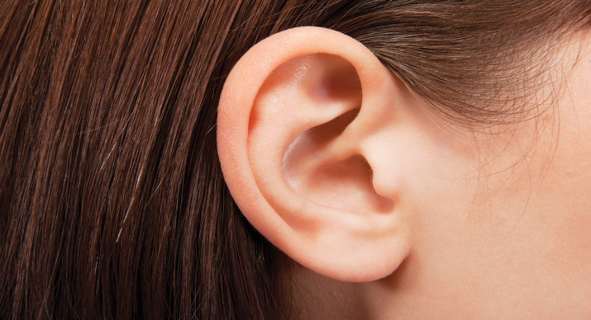
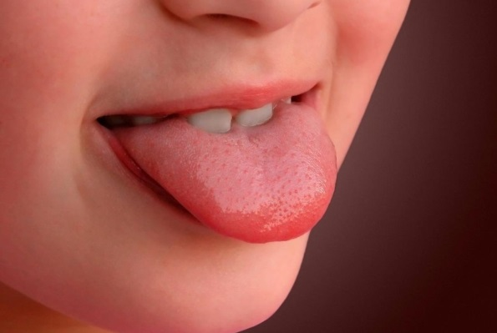
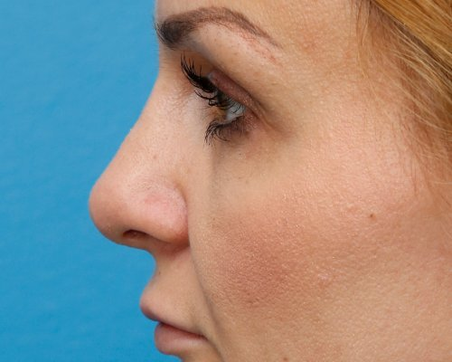
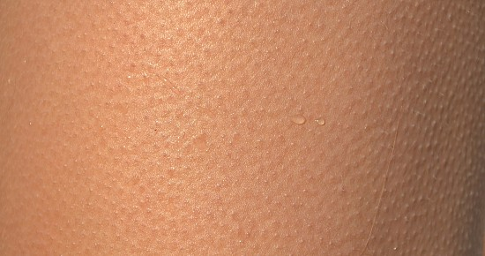
ČUTILA - ponovimo S katerimi organi spoznavamo okolico?
Terezija Audič, OŠ Dobrna

Slide 2
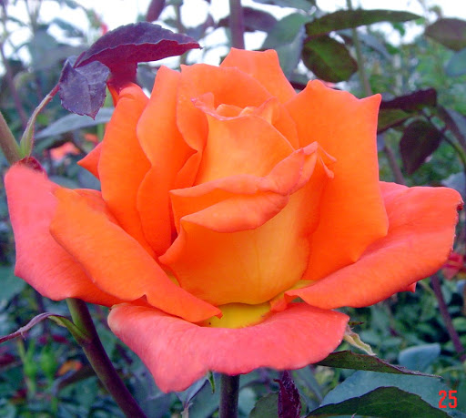
OKO – čutilo za vid Kaj vse lahko zaznava oko?
1. Po čem se ločita vrtnici?
Oko lahko zaznava, loči _____________

Slide 3
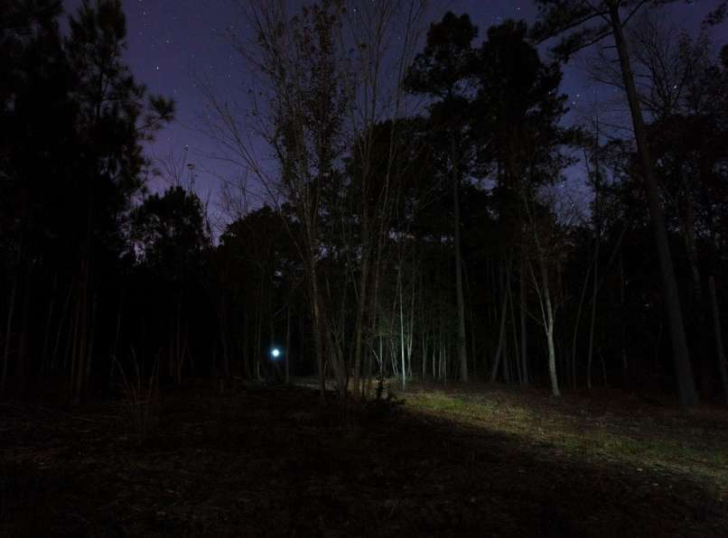
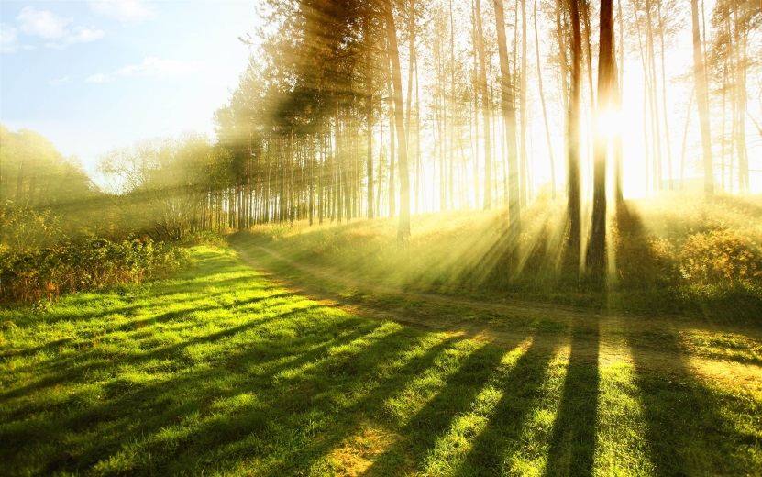
Oko je zelo občutljivo za _____________

Slide 4
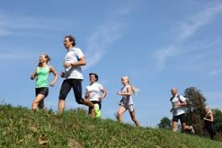
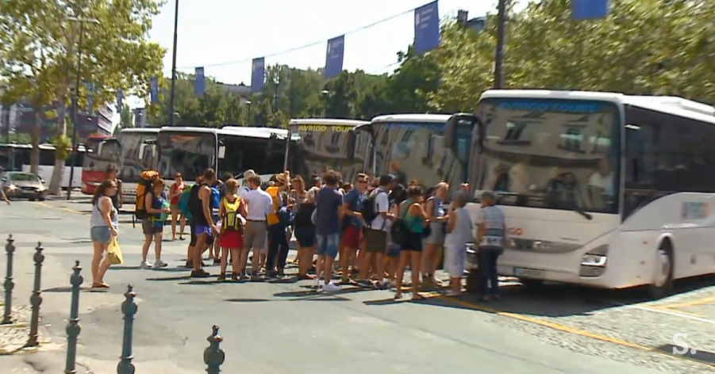
Ugotovi v čem se razlikujejo ljudje na fotografijah?
Oko je zaznalo _________________,
_________________ ,
_________________ in _____________.

Slide 5
Takoj boste ugotovili, po čem se ločita lika?
Ločita se po ____________________.

Slide 6
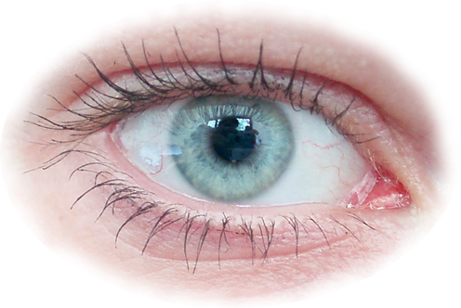
Kdaj pa oko lahko zazna vse te lastnosti?
Svetloba osvetli predmet,
žarki se odbijejo od predmeta in
po zraku potujejo do našega očesa.

Slide 7
V zvezek zapiši naslov: Oko čutilo za vid in zapiši kratek povzetek:
1. Predmete vidimo, če so osvetljeni. Naše oko zaznava:
svetlobo,
barve,
število predmetov,
gibanje,
hitrost,
razdaljo.
2. Preriši 6. diapozitiv!
3. Preberi snov v učbeniku, str. 34, 35 in preriši zgradbo očesa na strani 35.

